Slide 1


Вградени функции
Други функции и маски (wildcards) в SQL Server
SoftUni Team
Technical Trainers
Software University
https://softuni.bg

Slide 2
Съдържание
Функции за дата
Други полезни функции
Маски (Wildcards)
2

Slide 3

GETDATE, DATEDIFF, DATEPART, Etc.

Slide 4
Функции за дата (1)
DATEPART – извлича част от дата като цяло число
Part може да бъде всяка част и формат на дата или час
За пълни инструкции вижте official documentation
DATEPART(Part, Date)
year, yyyy, yy
YEAR(Date)
month, mm, m
MONTH(Date)
day, dd, d
DAY(Date)

Slide 5
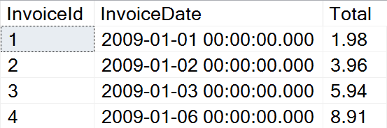
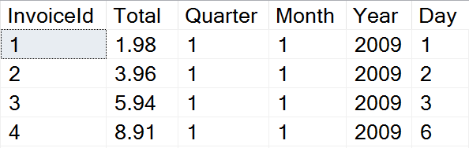
Задача: Тримесечен отчет
Подгответе обобщени данни за продажбите, като покажете годишно тримесечие, месец, година и ден на продажба

Slide 6
Решение: Тримесечен отчет
Използвайте DATEPART за да получите съответните части от датата
Този израз може да бъде полезен като Изглед
SELECT InvoiceId, Total,
DATEPART(QUARTER, InvoiceDate) AS Quarter,
DATEPART(MONTH, InvoiceDate) AS Month,
DATEPART(YEAR, InvoiceDate) AS Year,
DATEPART(DAY, InvoiceDate) AS Day
FROM Invoice

Slide 7
Функции за дата (2)
DATEDIFF – намира разликата между две дати
Part може да бъде всяка част и формат от дата или час
Пример: Извлечета стажа на служителите
DATEDIFF(Part, FirstDate, SecondDate)
SELECT ID, FirstName, LastName,
DATEDIFF(YEAR, HireDate, '2017/01/25')
AS [Years In Service]
FROM Employees

Slide 8
Функции за дата (3)
DATENAME – връща низово представяне на съответната част от датата
DATEADD – извършва пресмятане
Part може да бъде всяка част и формат на дата или час
GETDATE – Връща текущата дата и час
EOMONTH – връща последния ден от месеца
DATENAME(Part, Date)
SELECT DATENAME(weekday, '2017/01/27')
DATEADD(Part, Number, Date)
SELECT GETDATE()

Slide 9


Други функции
CAST, CONVERT, OFFSET, FETCH

Slide 10
Други функции (1)
CAST & CONVERT – преобразуване между типовете данни
ISNULL – заменя NULL стойностите с DefaultValue
Пример: Покажете “Not Finished” за проекти без EndDate
CAST(Data AS NewType)
CONVERT(NewType, Data)
ISNULL(Data, DefaultValue)
SELECT ProjectID, Name,
ISNULL(CAST(EndDate AS varchar), 'Not Finished')
FROM Projects

Slide 11
Други функции (2)
COALESCE – оценява аргументите в реда на записване и връща текущата стойност на първия израз, който първоначално не е NULL
SELECT COALESCE(NULL, NULL, 'third_value', 'fourth_value');
// third_value

Slide 12
Други функции (3)
OFFSET & FETCH – извлича само конкретни редове от извадката с резултати
Изпозлва се в комбинация с ORDER BY за страниране
SELECT ID, FirstName, LastName
FROM Employees
ORDER BY ID
OFFSET 10 ROWS
FETCH NEXT 5 ROWS ONLY
Редове за пропускане
Редове за включване

Slide 13
Функции за подреждане
ROW_NUMBER – винаги генерират уникални стойности без никакви пропуски, дори ако има връзки
RANK – може да има пропуски в редицата и когато стойностите са еднакви, те получават същия ранг
DENSE_RANK – връща същия ранг за връзки, но няма пропуски в редицата
NTILE – Разпространява редовете в подредени дялове в определен брой групи

Slide 14

Wildcards/Маски
Избор на резултати по частично съвпадение

Slide 15
Използване на WHERE … LIKE
Wildcards се изпозлват с WHERE за частична филтрация
Подобни на Regular Expressions, но с по-малко възможности
Пример: Намерете всички работници, чието име започва с "Ro"
SELECT ID, FirstName, LastName
FROM Employees
WHERE FirstName LIKE 'Ro%'
Wildcard символ

Slide 16
Wildcard символи
Поддържаните знаци включват:
ESCAPE – указва префикс за третиране на специални знаци като нормални
% -- any string, including zero-length
_ -- any single character
[…] -- any character within range
[^…] -- any character not in the range
SELECT ID, Name
FROM Tracks
WHERE Name LIKE '%max!%' ESCAPE '!'

Slide 17

Обобщение
…
…
…
Функции за дати - DATEPART, DATEDIFF, GETDATE, и др.
Използвайки Wildcards, можем да получим резултати чрез частични низови съвпадения

Slide 18
Въпроси?
Notes:
18

Slide 19

Лиценз
Този курс (слайдове, примери, демо, упражнения, домашни работи, документи, видеа и други подобни) са обект на авторско право
Непозволено копиране, възпроизвеждане или използване е незаконно © SoftUni – https://softuni.org
© Software University – https://softuni.bg
Notes:
19

Slide 20
Trainings @ Software University (SoftUni)
Software University – High-Quality Education, Profession and Job for Software Developers
softuni.bg, softuni.org
Software University Foundation
softuni.foundation
Software University @ Facebook
facebook.com/SoftwareUniversity
Software University Forums
forum.softuni.bg
20
Notes:
20

